Slide 1
Економічне становище українських земель у складі Російської імперії
Історія України. 10 клас
©Тарасов В.В.
вчитель історії Серпневого НВК
2011

Slide 2
Завдання уроку
Познайомитися з економічним розвитком українських земель у складі Російської імперії;
Визначити місце України у загальноросійській економіці;
Вчитися встанволювати причинно – наслідкові зв»язки, працювати з історичними джерелами, робити висновки та узагальнення

Slide 3
План
Економічна криза 1900 – 1903 року.
Утворення монополістичних об»єднань.
Розвиток сільського господарства.

Slide 4
Опорні поняття і дати
Опорні поняття:
Економічна криза;
Концентрація виробництва;
Монополія;
синдикат
Опорні дати:
1900 – 1903 рр – світова економічна криза

Slide 5
Актуалізація опорних знань
Які особливості економічного розвитку українських земель у складі Росії у ІІ половині ХІХ століття?
Які наслдіки для розвитку економіки мало скасування кріпосного права?
Яку економічну політику проводив російський уряд щодо українських земель?
Які факти свідчать про те, що промисловість України розвивалася в одному напрямку?
Які феодальні пережитки зберігалися в сільському господарстві?
Які нові ознаки з»явилися в сільському господарстві.

Slide 6
Опорні поняття теми уроку
Економічна криза – складний загострений стан в економіці; занепад, розлад промислового та сільскогосподарського виробництва.
Концентрація виробництва – зосередження виробництва в одному місці або районі, пов»язане з утворенням монополій.

Slide 7
Охопило всі галузі виробництва
Загострення конкуренції, розорення дрібних підприємств
Економічна криза
( прояви в Україні)
Більш високий ступінь кризи, ніж у Росії
Початок процесу концентрації виробництва

Slide 8
Промисловість України в 1912 році
Галузі виробництва | Валова продукція(у %)
Гірнича, гірничозаводська, металургійна, добування і обробка мінералів | 45,9
Харчова промисловість | 36,2
Обробка металів і виробництво машин | 10,4
Обробка дерева | 2,1
Хімічна промисловість | 1,8
Текстильна промисловість | 1,5
Інші галузі виробництва | 2,1
На основі даних таблиці дайте оцінку промисловості України в 1912 році?
Яку політику в промисловості проводив російський уряд на території України?
Чи можна стверджувати, що промисловість України розвивалася однобічно?

Slide 9
Монополістичні об»єднання на території України
Монополії у формі синдикатів.
«Продвагон» ( 1901 );
«Продамет» ( 1902 );
«Трубопродаж» ( 1902 );
«Гвоздь» ( 1903 );
«Продуголь» ( 1904 ).
Синдикат –

Slide 11
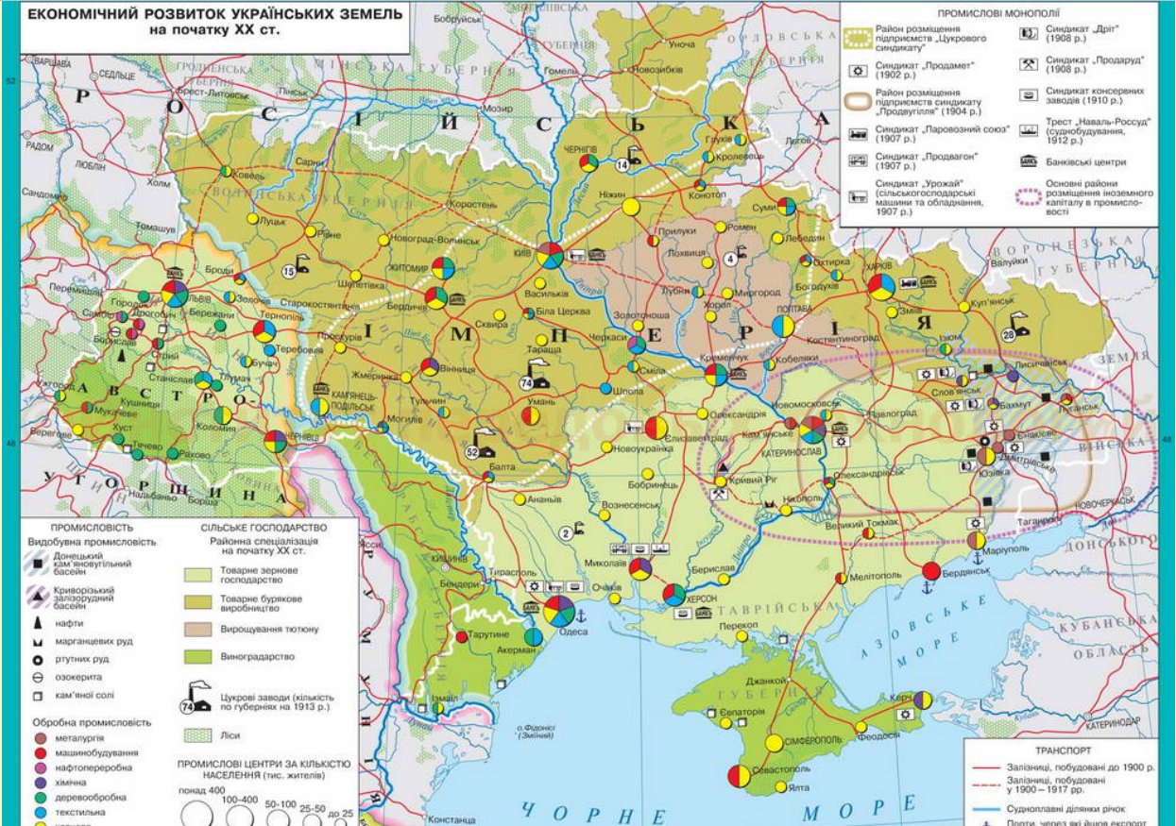

Slide 12
Розвиток сільського господарства
Види господарств – поміщицькі латифундії, господарства заможних селян, дрібні селянські господарства;
Відробіткова система, повинності селян;
Відсталість сільського господарства;
Однобічний розвиток сільського господарства;
Розвиток кооперативного руху на селі.

Slide 13
На основі діаграм:
В яких країнах сільське господарство було найбільш ефективним?
Охарактеризуйте розвиток сільського господарства в Україні?
Чому показник України були гіршими, ніж в інших країнах?

Slide 16
Закріплення
Які основні риси розвитку промисловості були характерні для українських земель у складі Російської держави?

Slide 17
Домашнє завдання
Читати §2

